Slide 1
Komplexní čísla - 7
VY_32_INOVACE_20-07
Goniometrický tvar
Obrázek 1.

Slide 2
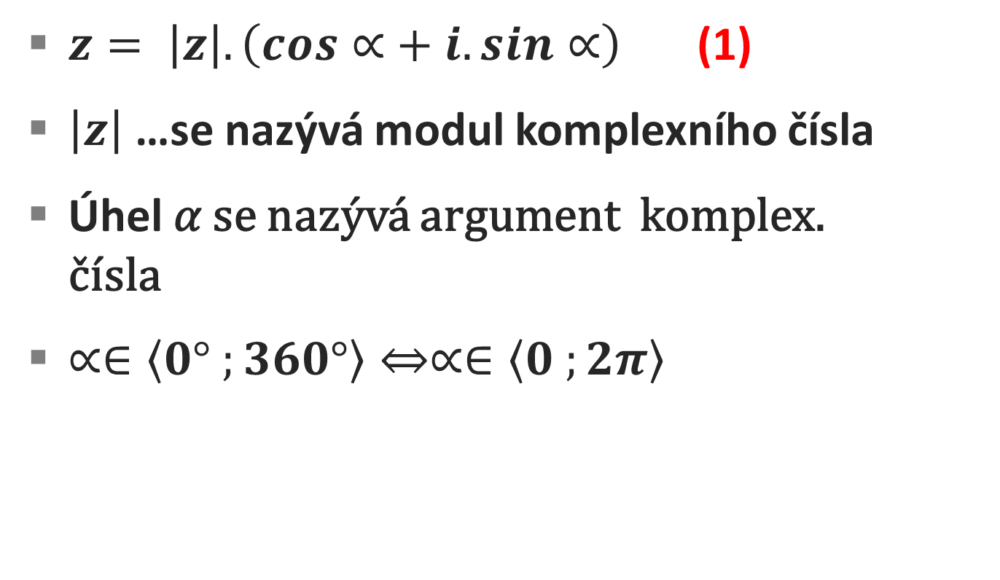
Komplexní čísla - 7
$z= \left|z\right|.\left(\cos{∝}+i.\sin{∝}\right)$ (1)
$\left|z\right|$ …se nazývá modul komplexního čísla
Úhel 𝛼 se nazývá argument komplex.
čísla
$∝∈\left\langle 0° ;360°\right\rangle ⇔∝∈\left\langle 0 ;2π\right\rangle$

Slide 3
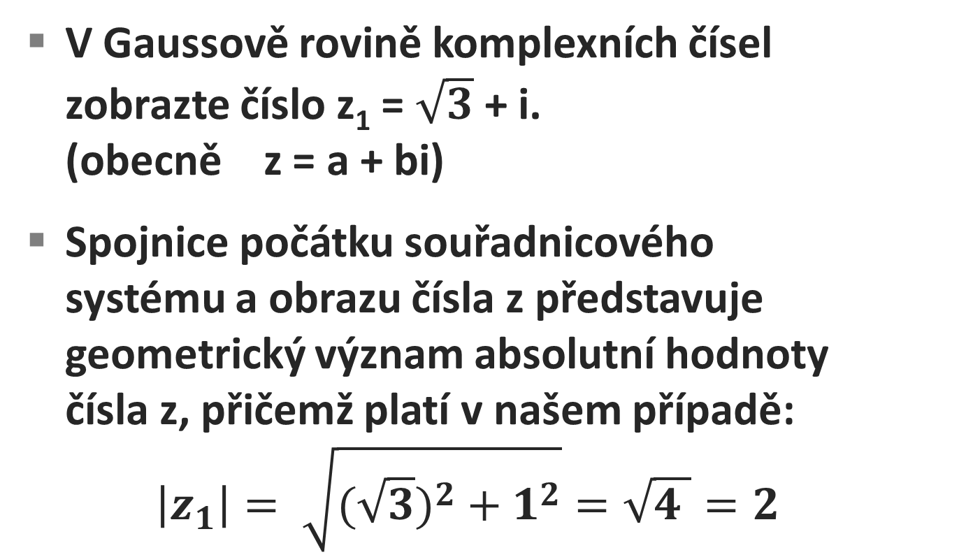
Komplexní čísla - 7
V Gaussově rovině komplexních čísel
zobrazte číslo z₁ = $\sqrt{3}$ + i.
(obecně z = a + bi)
Spojnice počátku souřadnicového
systému a obrazu čísla z představuje
geometrický význam absolutní hodnoty
čísla z, přičemž platí v našem případě:
$\left|z_{1}\right|= \sqrt{({\sqrt{3})}^{2}+1^{2}}=\sqrt{4 }=2$

Slide 4
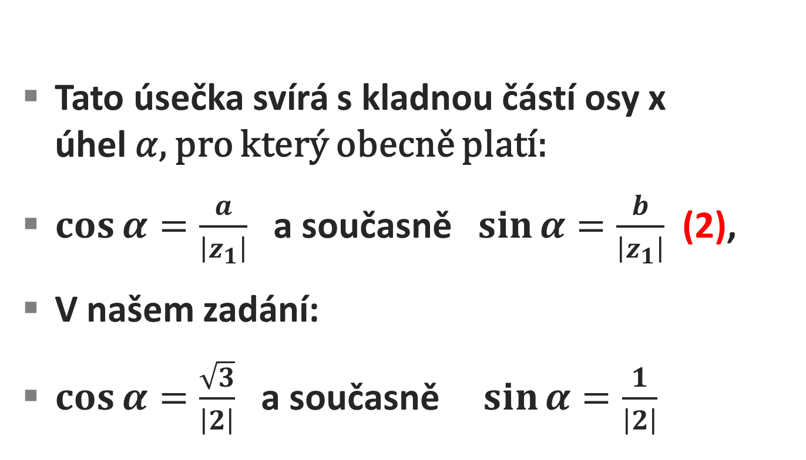
Komplexní čísla - 7
Tato úsečka svírá s kladnou částí osy x
úhel 𝛼, pro který obecně platí:
$\cos{α=\frac{a}{\left|z_{1}\right|} }$ a současně $\sin{α=\frac{b}{\left|z_{1}\right|} }$ (2),
V našem zadání:
$\cos{α=\frac{\sqrt{3}}{\left|2\right|} }$ a současně $\sin{α=\frac{1}{\left|2\right|} }$

Slide 5
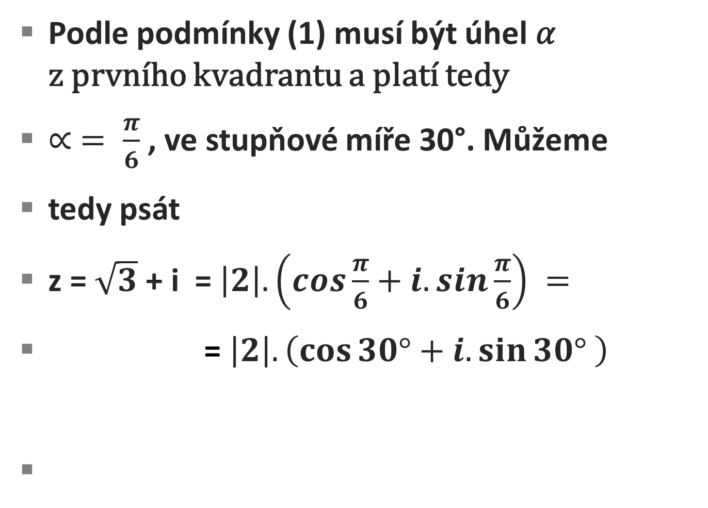
Komplexní čísla - 7
Podle podmínky (1) musí být úhel 𝛼
z prvního kvadrantu a platí tedy
$∝ = \frac{π}{6}$ , ve stupňové míře 30°. Můžeme
tedy psát
z = $\sqrt{3}$ + i =$\left|2\right|.\left(\cos{\frac{π}{6}}+i.\sin{\frac{π}{6}}\right) =$
= $\left|2\right|.\left(\cos{30°}+i.\sin{30°} \right)$

Slide 6
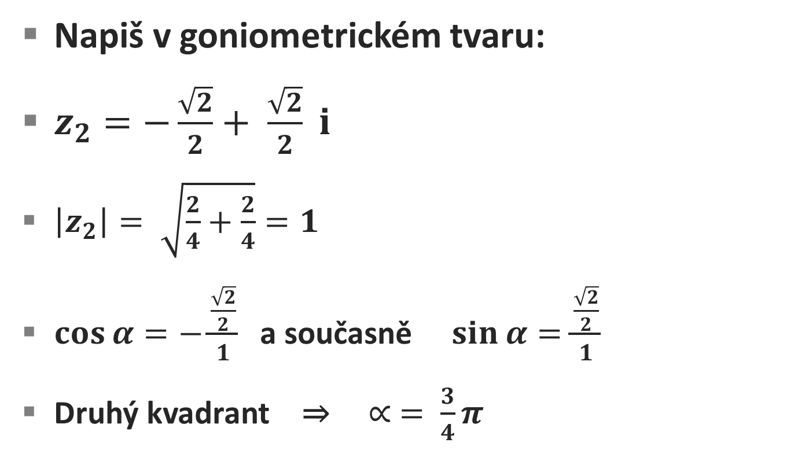
Příklad 2
Napiš v goniometrickém tvaru:
$z_{2}=−\frac{\sqrt{2}}{2}+ \frac{\sqrt{2}}{2} i$
$\left|z_{2}\right|= \sqrt{\frac{2}{4}+\frac{2}{4}}=1$
$\cos{α=−\frac{\frac{\sqrt{2}}{2}}{1} }$ a současně $\sin{α=\frac{\frac{\sqrt{2}}{2}}{1} }$
Druhý kvadrant ⇒$∝ = \frac{3}{4}π$

Slide 7
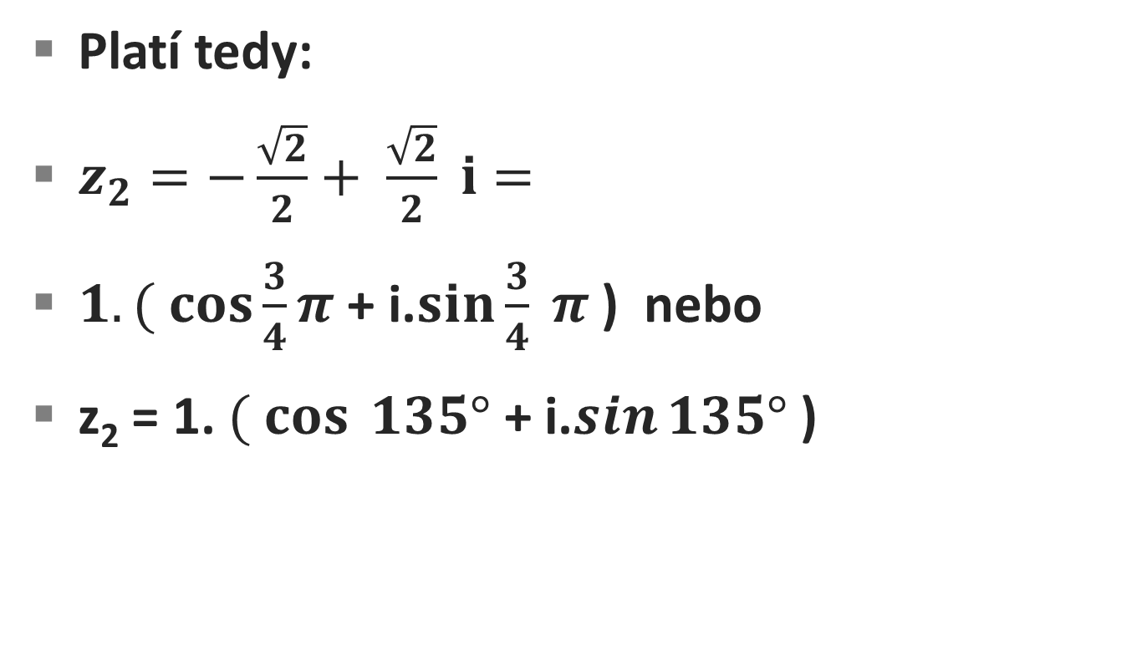
Příklad 2
Platí tedy:
$z_{2}=−\frac{\sqrt{2}}{2}+ \frac{\sqrt{2}}{2} i=$
$1. ( \cos{\frac{3}{4}π}$ + i.$\sin{\frac{3}{4} π}$ ) nebo
z₂ = 1. $( \cos{135°}$ + i.$\sin{135°}$ )

Slide 8
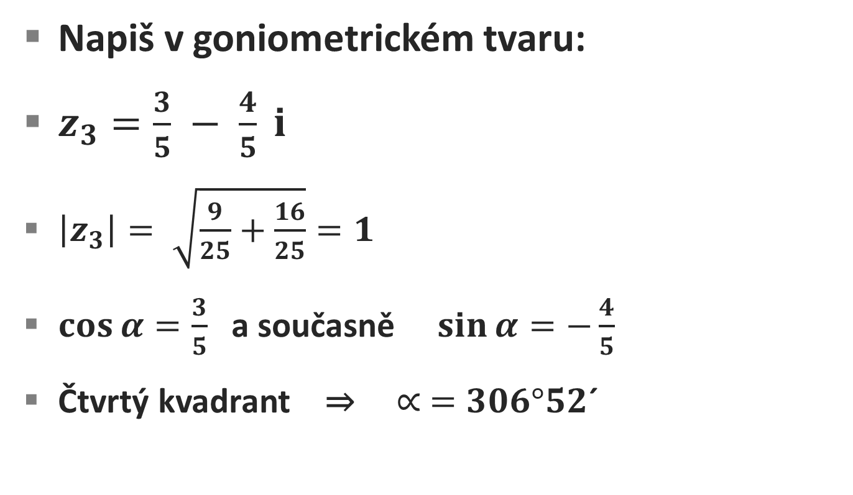
Příklad 3
Napiš v goniometrickém tvaru:
$z_{3}=\frac{3}{5} − \frac{4}{5} i$
$\left|z_{3}\right|= \sqrt{\frac{9}{25}+\frac{16}{25}}=1$
$\cos{α=\frac{3}{5} }$ a současně $\sin{α=−\frac{4}{5} }$
Čtvrtý kvadrant ⇒$∝ =306°52$´

Slide 9

Příklad 3
Platí tedy:
$z_{3}=\frac{3}{5} − \frac{4}{5} i=$
1. $( \cos{306°52}$´ + i.$\sin{306°52}$´ )

Slide 10
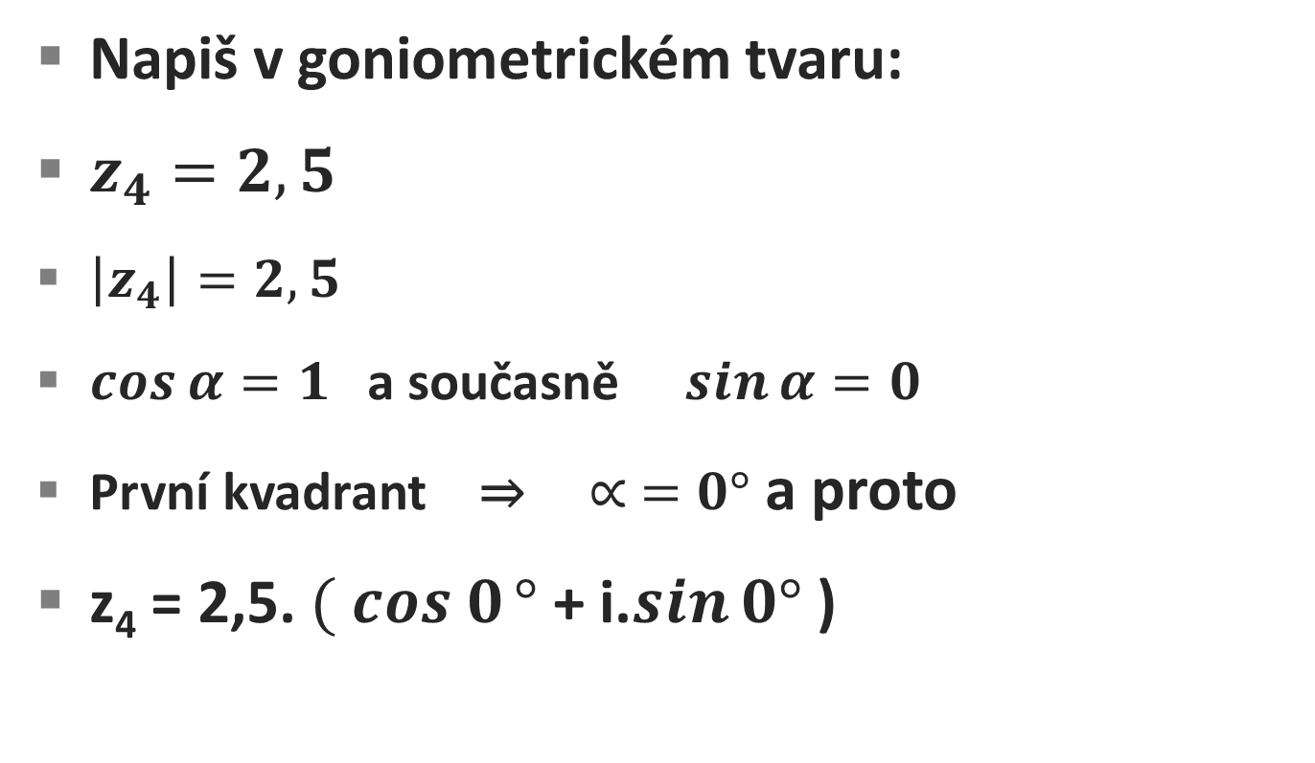
Příklad 4
Napiš v goniometrickém tvaru:
$z_{4}=2,5$
$\left|z_{4}\right|=2,5$
$\cos{α=1 }$ a současně $\sin{α=0 }$
První kvadrant ⇒$∝ =0°$ a proto
z₄ = 2,5. $( cos 0{°}$ + i.$\sin{0°}$ )

Slide 11
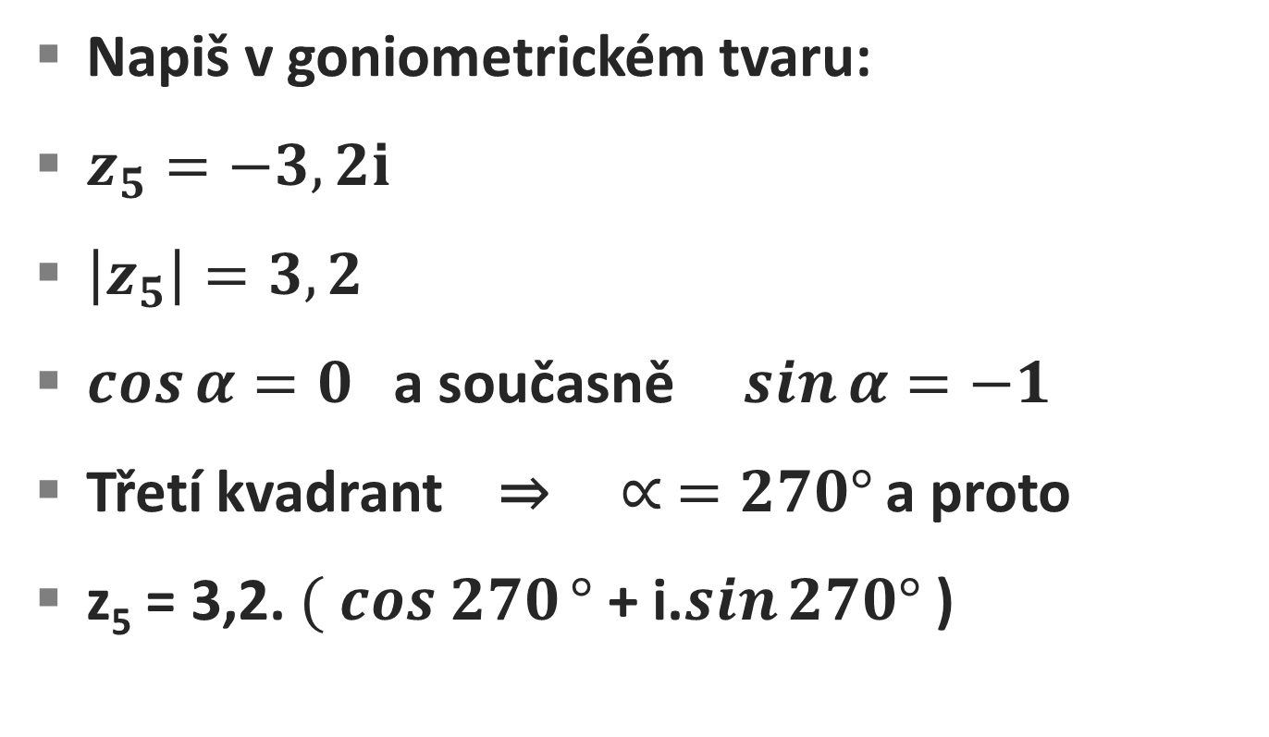
Příklad 5
Napiš v goniometrickém tvaru:
$z_{5}=−3,2i$
$\left|z_{5}\right|=3,2$
$\cos{α=0 }$ a současně $\sin{α=−1 }$
Třetí kvadrant ⇒$∝ =270°$ a proto
z₅ = 3,2. $( cos 270{°}$ + i.$\sin{270°}$ )

Slide 12
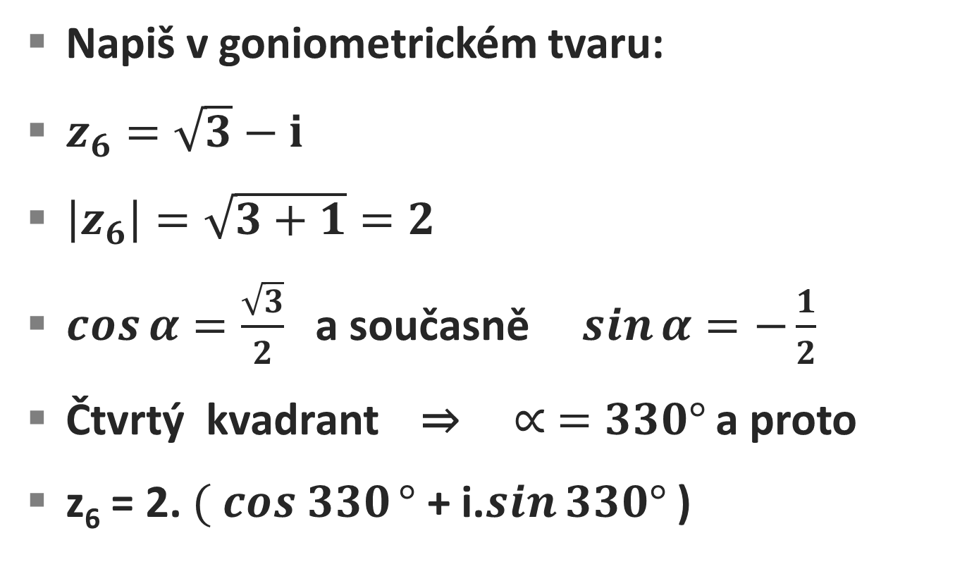
Příklad 6
Napiš v goniometrickém tvaru:
$z_{6}=\sqrt{3}−i$
$\left|z_{6}\right|=\sqrt{3+1}=2$
$\cos{α=\frac{\sqrt{3}}{2} }$ a současně $\sin{α=−\frac{1}{2} }$
Čtvrtý kvadrant ⇒$∝ =330°$ a proto
z₆ = 2. $( cos 330{°}$ + i.$\sin{330°}$ )

Slide 13
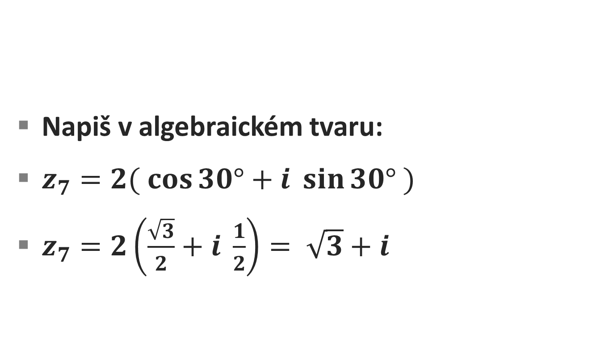
Příklad 7
Napiš v algebraickém tvaru:
$z_{7}=2( \cos{30°}+i \sin{30°} )$
$z_{7}=2\left(\frac{\sqrt{3}}{2}+i \frac{1}{2}\right)= \sqrt{3}+i$

Slide 14
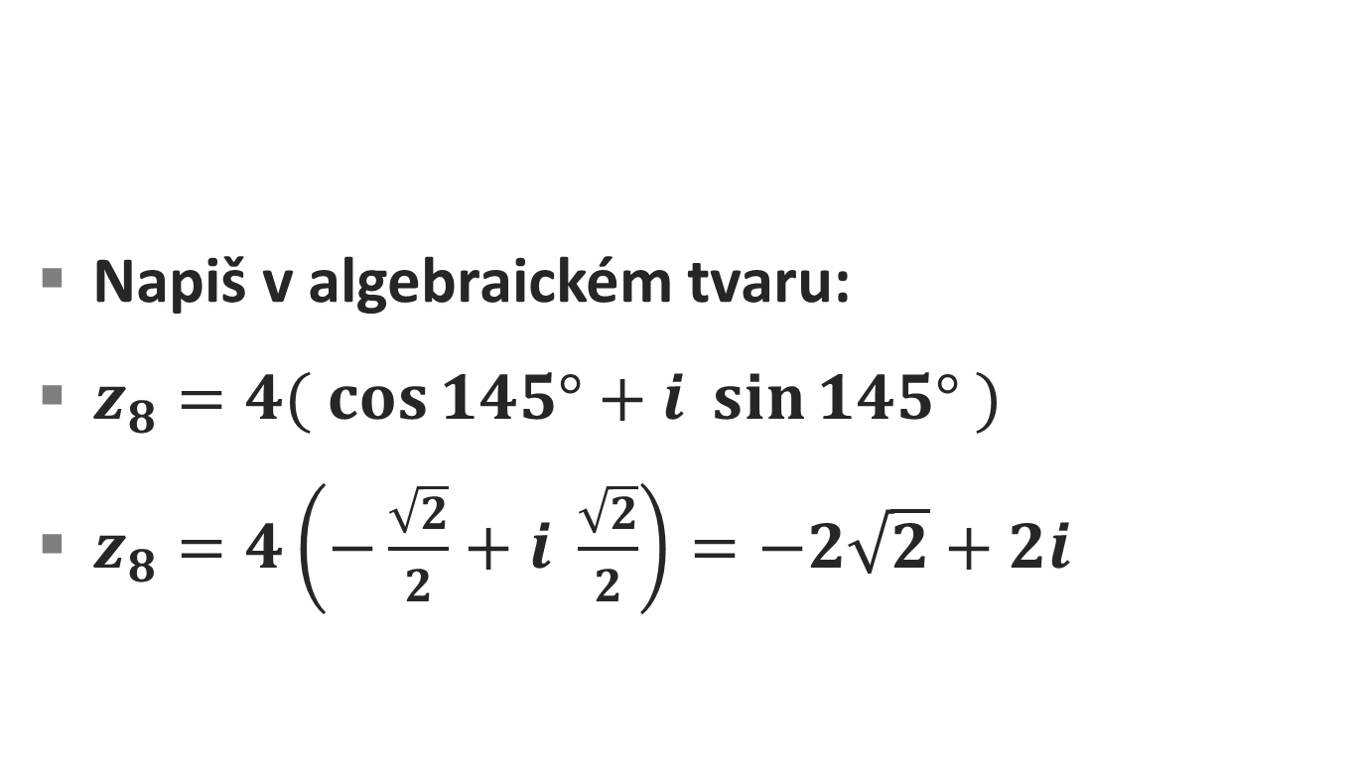
Příklad 8
Napiš v algebraickém tvaru:
$z_{8}=4( \cos{145°}+i \sin{145°} )$
$z_{8}=4\left(−\frac{\sqrt{2}}{2}+i \frac{\sqrt{2}}{2}\right)=−2\sqrt{2}+2i$

Slide 15
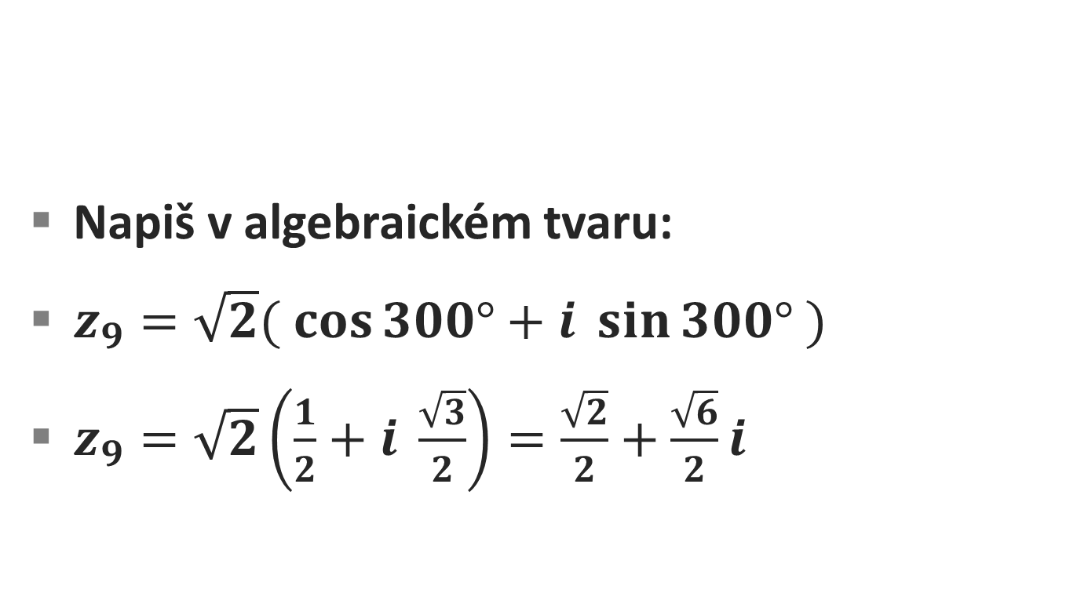
Příklad 9
Napiš v algebraickém tvaru:
$z_{9}=\sqrt{2}( \cos{300°}+i \sin{300°} )$
$z_{9}=\sqrt{2}\left(\frac{1}{2}+i \frac{\sqrt{3}}{2}\right)=\frac{\sqrt{2}}{2}+\frac{\sqrt{6}}{2}i$

Slide 16
Děkuji za pozornost.
Autor DUM: Mgr. Jan Bajnar

